Slide 1
FOTONIČKE KOMUNIKACIJSKE TEHNOLOGIJE
doc.dr.sc. Marko Lacković [marko.lackovic@gmail.com]
Fakultet elektrotehnike i računarstva
Zavod za telekomunikacije
08.11.26

Slide 2
Raspored predavanja
2011. | Teme | Prezentacije
13.10. | Nelinearni efekti/Optičke komponente
20.10. | Komutacijski mehanizmi/Dizajn mreže | +
27.10. | Dizajn mreže/Priprema za međuispit | +
3.11. | Gostujuće predavanje (komponente) | +
10.11. | Gostujuće predavanje (mreža) | +
2 demonstratora
  priprema predavanja, asistencija pri predavanju
prezentacije (max 3 studenta po prezentaciji)
  Ramanova pojačala (princip rada i primjene)
  Optički prospojnici (tehnologija, arhitektura i primjene)
  Integracija IP i optičkog sloja (trendovi, prednosti/nedostaci)
  Optičke pristupne tehnologije (arhitektura, usporedba, primjena)

Slide 3
NELINEARNI EFEKTI

Slide 4
Nelinearni efekti u jednomodnim vlaknima
Sve prijenosni mediji su po prirodi nelinearni
U većini su slučajeva nelinearna obilježja preslabo izražena da bi se mogla zamijetiti
Linearna će obilježja biti prisutna ako je snaga ulaznog svjetla u vlakno mala
Nelinearna će obilježja jačati uz primjenu optičkog pojačala ili lasera u optičkom komunikacijskom sustavu
  Optička snaga je u jednomodnom vlaknu (SMF – Single Mode Fiber) sadržana u polju jednog moda, a efektivna je površina vlakna razmjerno mala => gustoća optičke snage je vrlo velika, i ostaje velika na veliku udaljenost uslijed malih gubitaka snage po jedinici duljine vlakna

Slide 5

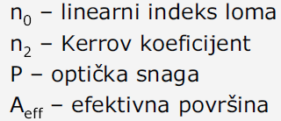
Nelinearni efekti u jednomodnim vlaknima
Kerrov Efekt -Fenomen koji nam pokazuje da se indeks loma medija mijenja s promjenom intenziteta svijetla

Slide 6
Nelinearni efekti u jednomodnim vlaknima
Nelinearni efekti u SMF( jednomodnim) vlaknima se dijele:
  Kerr-ov efekt
    Nelinearna polarizacija
    Samofazna modulacija
    Međufazna modulacija
    Miješanje četiri vala
  Stimulirano Raman-ovo i Brillouin-ovo raspršenje
    Elastično i neelastično raspršenje
    Spontano Raman-ovo raspršenje
    Stimulirano Raman-ovo raspršenje i Raman-ovo pojačanje
    Stimulirano Brillouin-ovo raspršenje

Slide 7
Samofazna modulacija
Self-Phase Modulation, SPM
Trenutna promjena snage svjetlosnog signala vodi do promjene faze optičkog pulsa (Kerr-ov efekt)
U sustavima s jednom valnom duljinom,kada primjena jakosti svjetlosnog signala uzrokuje promjenu faze, SPM efekt će uzrokovati postupno širenje spektra signala
U području normalne disperzije u vlaknu ( uzrokovanom kromatskom disperzijom), jednom kada SPM efekt uzrokuje proširenje spektra, optički puls će u velikoj mjeri biti proširen kada se pošalje kroz dugačko vlakno
U isto vrijeme u području negativne disperzije mogu se kromatska disperzija i SPM efekt poništiti, te signal može biti manje proširen

Slide 8
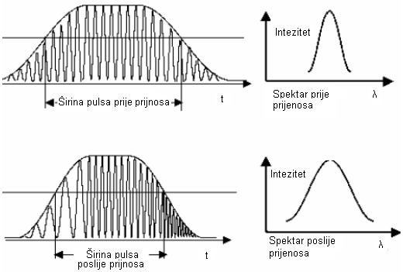
Samofazna modulacija
Self-Phase Modulation, SPM
SPM modulacijskog signala uzrokuje sužavanje prijenosnog pulsa i proširenje spektra
To se očito vidi u jako akumuliranoj disperziji ili jako dugim haul systems
Kod sustavi s ograničenom
disperzijom moguće je da
ne mogu podnijeti SPM
efekt.
U više kanalnim sustavima s
uskom razmakom između
kanala, proširenje spektra
može uzrokovati smetnje
između susjednih kanala

Slide 9
Međufazna modulacija
Cross Phase Modulation, XPM
Kod više kanalnih sustav, kada promjena jakosti svjetlosnog signala uzrokuje promjenu faze kao posljedicu međudjelovanja između susjednih kanala fazna modulacija će proširiti spektar signala
Veličina proširenja spektra koje je nastalo zbog XPM je povezano s razmakom kanala-> disperzija uzrokovana različitim grupnim brzinama vodit će do međudjelovanja pulsova da se razdvoje prilikom prolaska duž optičke niti
Jednom kada nastane proširenje spektra uzrokovano XPM signal će pretrpjeti veliko trenutno proširenje zbog kromatske disperzije prilikom propagacije duž optičke niti

Slide 10
Međufazna modulacija
Cross Phase Modulation, XPM
XPM se može kontrolirati izborom prikladnog razmaka između kanala (istraživanja pokazuju da kod više kanalnih sustava do izobličenja signala dolazi samo kod susjednih kanala)
SNR središnjeg kanala kod više kanalnih sustava biti će približno jednak SNR-u kod jedno kanalnih sustava. To je uzrokovano povećanjem razmaka između kanala
Prikladni razmak između kanala je moguć, tako da je utjecaj XPM zanemariv
Količina disperzije uzrokovane XPM se još može kontrolirati s dobro razmaknutom kompenzacijom disperzije duž optičke niti

Slide 11
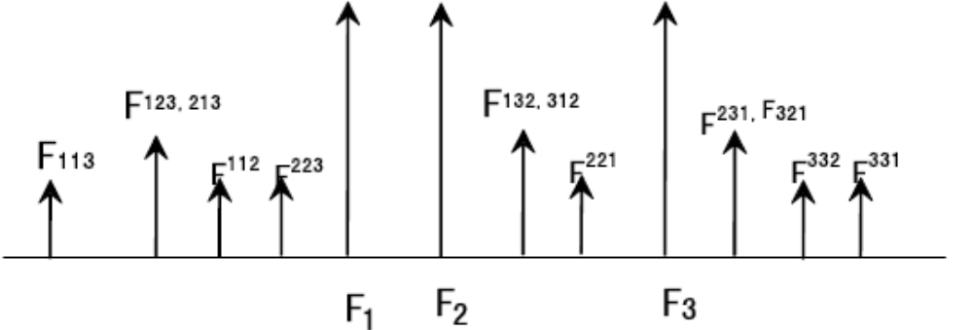
Miješanje četiri vala
Four Wave Mixing
Kada tri svjetlosna vala s različitim valnim duljinama putuj duž iste optičke niti u istom trenutku, nastat će nova valna duljina zbog interakcije s kvarcom(materijalom od čega je napravljena optička nit)
Frekvencija nove valne duljine je kombinacija frekvencija od tri valne duljine od koje je nastala.
f_{lnm} = f_{l} ± f_{n} ± f_{m}

Slide 12
Miješanje četiri vala
Four Wave Mixing
FWM uzrokuje prijenos energije (optičke energije) s kanala jedne valne duljine na kanal druge. Ovaj fenomen ima dvije nuspojave na performanse više kanalnih sustava:
  ◆ Gubitak optičke energije postojećih valnih duljina koji se dogodi zbog zbog prijenosa energije utječe na BER i SNR sustava
  ❖ Ako je novonastala valna duljina ista ili se preklapa s jednom od postojećih nastat će opasno križanje
Pojavljivanje FWM zahtjeva poklapanje faza svjetlosnih signala
  Razni svjetlosni signali prenose se blizu nulte disperzije optičke niti
  ->grupna brzina optičkog signala različitih valnih duljina je približno ista
  Poklapanje faza svjetlosnih signala je jednostavno zadovoljiti -> FWM efekt će se vjerojatno pojaviti

Slide 13
Miješanje četiri vala
Four Wave Mixing
FWM je također osjetljiv na razmak između kanala
  Nejednak i veliki razmak između kanala mogu umanjiti FWM
  DWDM sistemi mogu raditi čak i s G.653 optičkom niti.
Kada imamo nejednak razmak između kanala prilikom miješanja frekvencije tri ili više kanala neće se dogoditi da produkt miješanja padne na kanale ostalih valni duljina
  Prijenos snage sa signala (gubitak snage signala)na produkt miješanja frekvencija još uvijek postoji, te su BER i SNR još uvije pogođeni

Slide 14
Solitonski prijenos
Smjer propagacije
Stražnji brid
v ↑
nit
Prednji brid
v ↓
+
0
−
analogija
λ
Nema disperzije
Elastična membrana
Notes:
Nalinaernost optičke niti može se iskoristiti u pozitivnom smislu za solitonski prijenos.
Soliton je RZ (return to zero) optički impuls posebnog oblika (sekans hiperbolni) i velike snage koji omogućuje prijenos optičkog signala na velike udaljenosti praktički bez kromatske disperzije. Naime, zbog velike snage, koja održava nelinearni prijenos, dinamički se mijenja spektar (valna duljina) signala. Promjena valne duljine je takva da se dio signala koji prethodi u propagaciji usporava, a dio signala koji zaostaje ubrzava.

Slide 15
OPTIČKE KOMPONENTE
OPTICAL COMPONENTS

Slide 16
Komunikacijski put u optičkoj mreži
λ₁
MUX
OADM
λ₁
OXC
λ con
λ_{N}
OADM
MUX
λ_{N}
Terminal
Terminal
MULTIPLEKSER / DEMULTIPLEKSER
spaja,odvaja valnih duljina
OPTIČKI ADD-DROP MULTIPLEXER
ispušta/dodaje pojedinačne valnih duljina
OPTIČKI PROSPOJNIK (OXC)
spaja valne duljine s pojedinačnih ulaznih niti prema bilo kojoj izlaznoj niti
PRETVARAČ VALNIH DULJINA
pretvara signal s jedne valne duljine u drugu valnu duljinu
OPTIČKO POJAČALO
prevladava gubitke optičkog vlakna , OADM i OXC

Slide 17
Struktura optičke mreže
Kapacitet vlakna
(cilj 2015)
10 Tbit/s
2.5 - 40 Gbit/s
1 Gbit/s
100 Mbit/s
rezidencijalno
1 - 10 Gbit/s
poslovno
globalna mreža
Udaljenost
(red veličine)
10 000+ km
3 000 km
20 - 200 km
do 20 km
široko rasprostranjena mreža (Wide Area Network)
metropolitanska/regionalna mreža
pristupna mreža
FTTB
Cable modem
Networks
ISP
ATM
SDH/
SONET
Gigabit
Ethernet
ATM
kabel
FTTH
PSTN/IP
mobilni
korisnici
korporativni/poslovni
klijenti

Slide 18
Optičke komponente
sprežnici (couplers)
izolatori / cirkulatori (isolators/circulators)
multiplekseri / filtri (multiplexers/filters)
optička pojačala (optical amplifiers)
predajnici (transmitters - laser, LED)
prijemnici (detectors, receivers)
prospojnici (switches)
pretvarači valnih duljina (wavelength converters)

Slide 19
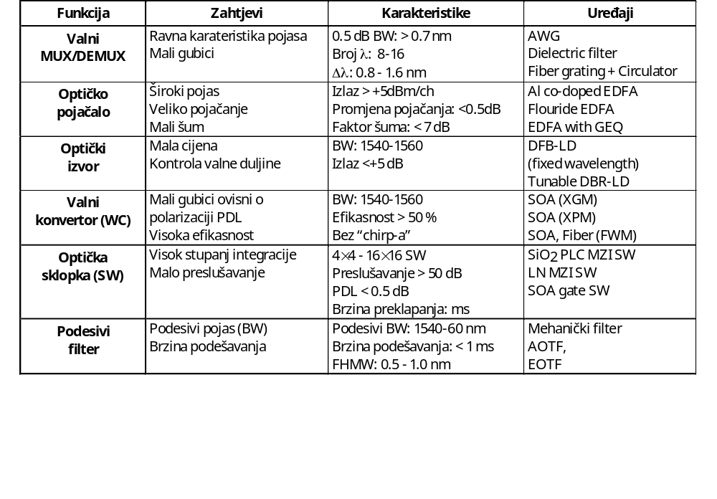
Optičke komponente
Notes:
U tablici su nabrojene komponente sveoptičke mreže, zahtjevi koji se na njih postavljaju, glavne karakteristike i osnovne izvedbe. Nešto širi popis komponenata sadrži sljedeće komponente i sklopove:
predajnik - laserski (s direktnom (DM) i vanjskom modulacijom (EM))
prijemnik (PIN dioda i lavinska dioda (AVD))
optička pojačala (s erbijem dopiranom niti EDFA i poluvodička optička pojačala SOA)
multiplekser, demultiplekser
prospojnik (OXC, ADM)
integrirani aktivni prostorni komutatori (n×n)
rasprežnik, sprežnik (splitter, combiner)
filter
valni pretvarač (WC wavelength convertor)
svjetlovodna nit (SMF, DSF)

Slide 20
OPTIČKE KOMPONENTE
OPTICAL COMPONENTS
SPREŽNICI, IZOLATORI I CIRKULATORI

Slide 21
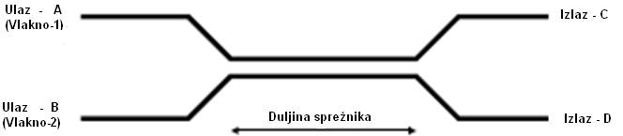
Sprežnici
Couplers
Usmjereni sprežnik se koristi za spajanje i razdvajanje optičkih signala.
C = αA + (1 - α)B
D = αB + (1 - α)A
α se naziva omjer sprezanja i može biti:
  Neovisno o valnoj duljini
  Odabrane valne duljine(α je ovisan o valnoj duljin)
Notes:
Reci da je bilo u Aveiru

Slide 22
Vrste sprežnika
Sprežnik neovisan o valnoj duljini
  3dB sprežnik (α = 0.5) se može koristiti za izgradnju nxn sprežnika (zvjezdasti sprežnik)
  Još se može koristiti za ispuštanje malog dijela svijetla (α=0.9 − 0.95), za nadzorne namjene
Sprežnik ovisan o valnoj duljini
  Koristi se za spajanje signala na 1310nm i 1550 nm (dva različita raspona)zajedno bez gubitaka(samo jedan izlaz)
  Koristi se i za odvajanje optičkih signala različitih raspona
  Također se koriti i za miješanje i pumpanje signala za EDFA pojačalo

Slide 23
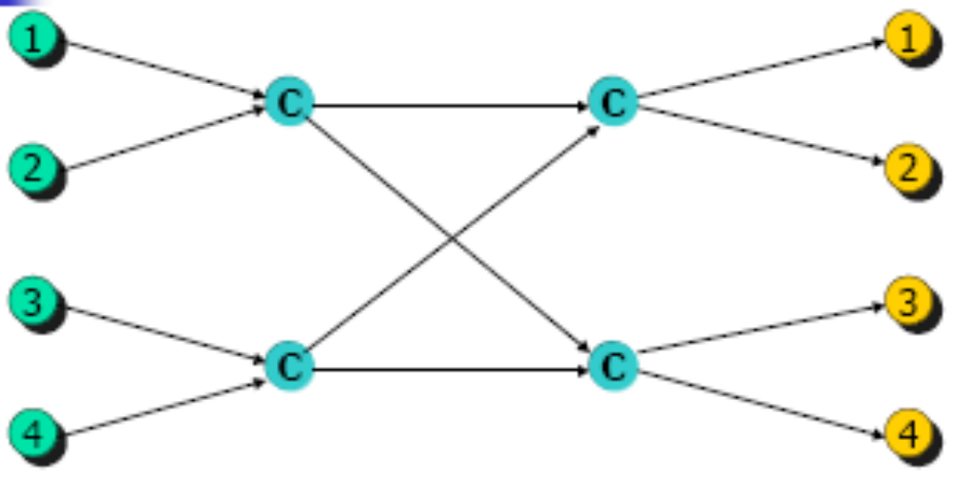
4x4 zvjezdasti sprežnik
Star Coupler
snaga se ravnomjerno dijeli između izlaza

Slide 24
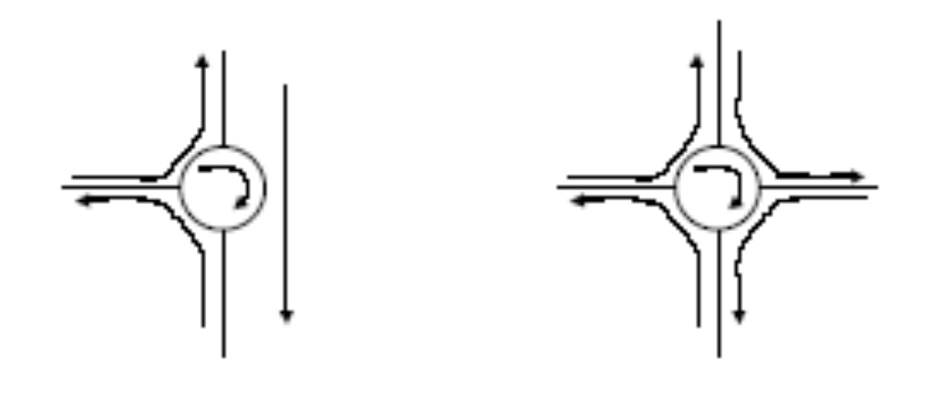
Izolatori i cirkulatori
Izolatori
  Dopuštaju prolaz svjetlosnog signala u samo u jednom smjeru
  (ne recipročni uređaji).
  Koriste se za poboljšanje performansi postavljanjem iza EDFA pojačala i lasera.
  Gubici umetanja: mali gubici u smjeru propuštanja (~1dB)
  Izolacija: veliki gubici u smjeru ne propuštanja (~40-50dB)
Cirkulatori
  Izolatori s više
  ulaza (e.g. 3, 4)
  Služe za konstrukciju
  optičkih add/drop
  elemenata

Slide 25
OPTIČKE KOMPONENTE
OPTICAL COMPONENTS
FILTERI

Slide 26

Filteri
Važni za odabir (ispuštanje) valnih duljina iz vlakna (demultipleksiranje)
Filteri mogu biti ugodivi (tuneable)
Fabry-Perotov filter (podesivi filter):
Optičko vlakno
Piezoelektrični pretvarač
f
Zrcala
f

Slide 27
Filter s Mach-Zehnderovim interferometrom
Michelsonov filter s rešetkom
Vremensko
kašnjenje
3 dB
sprežnik
3 dB
sprežnik
Ulaz
τ
Filter s Mach - Zehnderovim
interferometrom
(MZI)
Vremensko
kašnjenje
3 dB
sprežnik
Ulaz
τ
Michelsonov filter s rešetkom
Rešetke
Notes:
Filter s Mach-Zehnderovim interferometrom ima dva sprežnika (svaki unosi 3 dB prigušenja) i vremensko kašnjenje izvedeno s optičkom niti. Nakon prvog sprežnika ulazni se signal nalazi u obje grane. Ovisno o veličini kašnjenja, mijenja se odnos faza signala na gornjoj i donjoj grani. Interferncijom na drugom sprežniku neki se dijelovi signala (spektra) podudaraju i izlaze na gornji izlaz (filtrirani izlaz) dok preostali dio izlazi na donji izlaz. Strmina filtra može se postići kaskadiranjem osnovne konfiguracije.
U slučaju Michelsonovog filtra koristi se jedan sprežnik i Braggova rešetka na obje grane. Rešetke djeluje kao zrcalo a reflektirani valovi inteferiraju na spržniku ovisno o veličini kašnjenja.

Slide 28
Akustičko/optički filter
Akustički val
Ulaz 1
Izlaz 1
LiNbO₃
valovod
Ulaz 2
Izlaz 2
Ulazni polarizator
Izlazni polarizator
Notes:
Kod akustičko/optičkog podesivog filtra (AOTF acusto-optic tunable filter) valovod s litijevim niobatom koristi se za kontrolu indeksa loma. Akustički val kreira periodičku rešetku koja lomi optičku zraku. Ulazni WDM signal razdvaja se u ulaznom polarizatoru na dvije ortogonalno polarizirane komponente (TE i TM). Valni kanal čija valna duljina zadovoljava Braggov uvjet usmjerava se na izlaz 1 pomoću drugog polarizatora, jer akustički potaknuta promjena mijenja smjer polarizacije. Ostali kanali idu na izlaz 2.

Slide 29
Add/drop filter s Mach - Zehnderovim interferometrom
λ₁ λ₂ λ₃ λ₄ λ₅
λ₁ λ₂∗ λ₃ λ₄ λ₅
drop
add
λ₂
λ₂∗
λ₁ λ₂ λ₃ λ₄ λ₅
3 dB
sprežnik
3 dB
sprežnik
λ₂∗
λ₂
λ₂∗
Port 1
Port3
Rešetke
λ₁ λ₂∗ λ₃ λ₄ λ₅
λ₂
Port 2
Port 4
Notes:
Kombinacijom Mach-Zehnderovog interferometra i Braggove rešetke postiže se funkcionalnost “add and drop” multipleksera (ADM). Iz WDM signala koji ulazi na Port 1, samo se signal valne duljine λ_{2,} zbog svojstva rešetke totalno reflektira i izlazi na Port 2. Ostali valni kanali prolaze rešetkom neometani i izlaze na Port 4. Ako se na Port 3 dovede signal valne duljine λ₂ , on se nakon totalne refleksije pridoda signalu na Portu 4.

Slide 30
OPTIČKE KOMPONENTE
OPTICAL COMPONENTS
POJAČALA

Slide 31
Pojačala
Amplifiers
Kako optički signal tijekom puta kroz optičku nit biva smanjiva zbog gubitak u niti i zbog gubitaka umetanja ostalih komponenti kroz koje prolazi, nakon nekog vremena signal može postati preslab za detekciju na prijamniku
Optički je moguća je 1R regeneracija (sa svim svojim dobrim i lošim stranama)
Optička pojačala imaju velik raspon pojačanja (jedan regenerator je dovoljan za cijeli raspon)
Mana im je to što unose dodan šum (šum koji se akumulira). (Pojačanje bi trebalo pokrivati cijeli raspone i biti neosjetljivo na ulazni signal)

Slide 32
Karakteristike optičkih pojačala
Uređaji za pojačavanje jakosti optičkog signala
OEO pretvorba nije potrebna
Dvije prednosti nad regeneratorima
  Podržavaju bilo koju brzinu (bit rate) i format signala (transparentno)
  Osim pojačavanja jedne valne duljine (kao regeneratori), omogućuju i određene regije valnih duljina (also supports a certain wavelength region)
Samo optička pojačala mogu podržavati TDM i WDM mreže s optičkim nitima koje koriste razne brzine, formate moduliranja i valne duljine
Pojačalo s erbijem dopiranom niti (EDFA) pojačava sve valne duljine od oko 1530 nm do 1610 nm
Nakon izuma optički pojačala(EDFA) WDM tehnologija je doživjela veliki napredak u rastu i razvoju

Slide 33
Karakteristike optički pojačala koje često susrećemo
Optičko pojačalo je analogan uređaj, pa su svi parametri karakteristika analogni
Pojačanje (Gein)- je omjer izlazne u i ulazne snage signala :
Gein=P_{OUT}/P_{IN}
P_{OUT} i P_{IN} su izlazna i ulazna optička snaga izražene u vatima (W).
Uobičajeno je da se pojačanje izražava u decibelima (dB) :
Gain (dB)=10log(P_{OUT}/P_{IN})
Noise Figure (NF) – definira se kao omjer SNR(omjera signala i šuma) ulaza i izlaza pojačala:
NF=SNR_{in}/SNR_{out}
Raspon pojačanja (Gain Bandwidth)- raspon frekvencija ili valnih duljina
za koje pojačalo radi, to je raspon valnih duljina na kojima pojačanje ne padne za više od 3 dB od svoje maksimalne vrijednost. Izraženo je u nm.

Slide 34
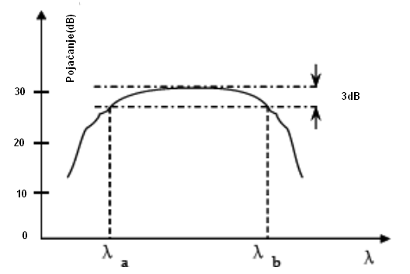
Karakteristike optički pojačala koje često susrećemo
Veza između pojačanja i valne duljine ulaznog signala
Kako u WDM sustavima sve valne duljine moraju biti pojačane, optičko pojačalo mora imati dovoljno velik raspon pojačanja.

Slide 35
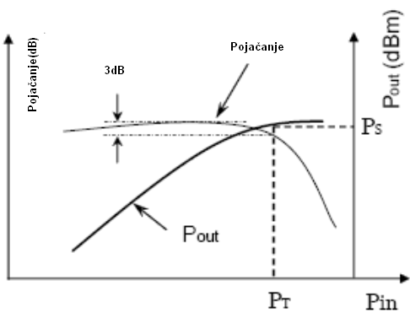
Karakteristike optički pojačala koje često susrećemo
Zasićenje izlazne snage – veza između pojačanja, ulazne i izlazne snage
Postoji zahtjev za raspon ulazne optičke snage optičkog pojačala. Kada ulazna optička snaga pređe određeni prag (Pt) doći će do zasićenja pojačanja. Zasićenje pojačanja znači da izlazna snaga neće više rasti, ili će rasti zanemarivo malo povećavanjem ulazne snage
Prema preporukama ITU-T,
izlazna snaga koja je manja
od normalne za 3dB
biti će prozvana zasićenom
izlaznom snagom (Ps), te se
uobičajeno izražava u dBm.

Slide 36
Vrste optički pojačala
Poluvodička optička pojačala(SOA)
  Optička pojačala koja koriste mehanizme koji su karakteristični za poluvodičke materijale, pojačanje stimuliranom emisijom zračenja
  Sličan princip kao kod poluvodičkih lasera
Pojačala s optičkom niti (OFA)
  Aktivni medij (medij koji vrši pojačavanje) je komadić specijalne niti ili prijenosne niti koji je povezan na optičku pumpu. Princip rada je takav da kada svjetlosni signal prođe kroz komadić niti bude pojačan
  Uključuju pojačala s rijetkim zemljinim ionom dopiranom niti i pojačala s nelinearnom niti
  Kao i poluvodička pojačala pojača s rijetkim zemljanim ionom dopiranom niti isto rade na principu stimulirane emisije; dok pojačala s nelinearnom niti za pojačanje koriste nelinearne efekte niti
  Imamo pojačalo s erbijem dopiranom niti (EDFA) te pojačalo s Raman-ovom niti (RFA)

Slide 37
Optička pojačala
Raspon spektra
C (conventional) raspon: 1530-1565 nm
L (longer) raspon: 1565-1625 nm
L₊ 1625-
S (shorter) raspon: 1460- 1565 nm
S₋ -1460 nm
-OH
λ
1390 nm
1250 nm
XS raspon S- raspon S raspon C raspon L raspon L+ raspon
1650 nm
30nm
EDF(F)A EDFA
40nm
Tm (tulijum)DFA
RAMAN
22nm
36nm
38nm
36nm
Praseodimij
Mogući Više-pumpni Raman-ov raspon
SOAs mogući raspon

Slide 38
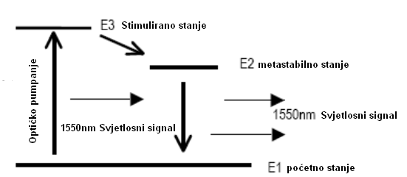
Pojačalo s Erbijem dopiranom niti
Jedna razred pojačala s niti je razred pojačala s niti dopiranom s rijetkim zemljanim ionom
  Koriste rijetke zemljane ione kao radini medij , te pomoću stimulirane emisije zračenja vrše pojačavanje(Er,Nd,Pr i Tm)
Erbijem dopirana nit je srž pojačala s optičkom niti. To je nit s određenom gustoćom Er3+
Tri energetska nivoa čine strukturu oko perifernog elektrona erbijevog iona (E1, E2 and E3), gdje je E1 početno stanje,E2 metastabilno stanje,
i E3 stanje visoke
energije

Slide 39
Pojačalo s Erbijem dopiranom niti
Kada se za stimuliranje erbijem dopirane niti laserska pumpa s velikom snagom velik broj slobodnih elektrona iz erbija mogu biti stimulirani da prijeđu iz početnog stanja (E1) u stanje velike energije (E3).
Erbijevi ioni će ubrzo nakon toga pasti na metastabilnu razinu (E2). Kako je E2 metastabilna razina na njoj čestice mogu živjeti dulje (oko 10ms). Čestice stimulirane optičkim pumpanjem se neprekidno konvergiraju prema energetskoj razini u neracionalnom skokovitom uzorku, kako bi obrnuta distribucija čestica bila omogućena, odnosno da je više iona na metastabilnoj razini E2 nego na početnoj E1 razini.
Kada svjetlosni signal na valnoj duljini od 1550 nm prođe kroz erbijem dopitranu nit, čestice s metastabilne razine bivaju stimulirane od fotona iz svjetlosnog signala te skaču na početno stanje u uzorku stimulirane emisije zračenja te proizvode fotone potpuno iste fotonima ulaznog signala te tako jako povećavaju broj fotona ulaznog signala odnosno kontinuirano pojačanje ulaznog signala tijekom prolaska kroz erbijem dopiranu nit je

Slide 40
Pojačalo s Erbijem dopiranom niti
U EDF-a pojačalima većina stimuliranih iona Erbija su prisiljeni vratiti se na početnu razinu(E1) zato što su stimulirani zračenjem ali neki pandu na početnu razinu sami od sebe. Kod raspadanja ovi stimulirani ioni spontano emitiraju fotone.
Spontano emitirani fotoni su istog frekvencijskog raspona kao i i fotoni signala ali range with the signal photons, but the former are random. Ovi spontano emitirani fotoni koji su u istom smjeru ko i fotoni ulaznog signala se također pojačaju u EDF-a pojačalu.
Ti spontano emitirani i pojačani fotoni za pojačanu spontanu emisiju(ASE), kako su slučajni ne pridonose pojačanju signala nego generiraju šum u spektralnom rasponu signala.

Slide 41
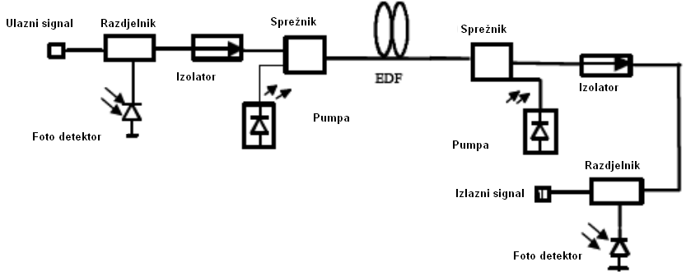
Optička struktura pojačala s Erbijem dopiranom niti
Imamo neke optički pasivne uređaje, izvore optički pumpi i erbijem dopirane niti koje su povezane zajedno sa posebnim kemiskim strukturama
Ulazni svjetlosni signali i svjetlosni signal iz pumpe se spajaju u WDM prije nego ulaz u EDF, gdje dvije laserske pumpe čine drugo-razinsko pumpanje. Pod utjecajem svjetla iz pumpe EDF-a može izvršiti pojačanje.

Slide 42
Optička struktura pojačala s Erbijem dopiranom niti
Sprežnik – ima funkciju spajanja ulaznog svjetlosnog signala i svjetlosnog signala iz pumpe , te ih takve spojene šalje u erbijem dopiranu nit. Poznat je i pod nazivom optički multipleksor.
Izolator – ulazni optički izolator može spriječiti da inverzni ASE u erbijem dopiranoj niti ne ometa odašiljač u sustavu te sprječava da inverzni ASE ulazi u erbijem dopiranu nit nakon što se reflektira od ulazne strane te time sprječava dodatni šum. Izlazni optički izolator može spriječiti izlazni pojačani svjetlosni signal od ponovnog ulaska u erbijem dopiranu nit nakon što se reflektira od izlaznog kraja,da potroši čestice i stoga utječe na karakteristike pojačanja.
Laserska pumpa - pruža energiju za pojačanje optičkog signala. Kada svjetlo iz pumpe prođe kroz erbijem dopiranu nit, ioni erbija bivaju podignuti s razine niske energije na razinu visoke energije kako bi tamo nastupilo vračanje broja čestica, odnosno kada optički signal prođe, energija će biti pretvorena u optički signal te će time biti ostvareno pojačanje.
Razdjelnik – služi da mali dio svjetlosnog signala odvoji od glavno kanala i pošalje ga do foto detektora kako bi se ostvarilo nadziranje optičke snage na glavnom kanalu.
Foto detektor – detektor jakosti svjetla, s funkcijom pretvorbe primljene optičke snage u struju pomoću fotoelektrične pretvorbe kako bi se ostvarilo nadziranje ulazne i izlazne optičke snage EDFA modula.

Slide 43
Prednosti pojačala s erbijem dopiranom niti
Dosljednost između prozora minimalnog slabljenja radne valne duljine i jedno-modne niti
Visoka učinkovitost spajanja – kako je to pojačalo s optičkom niti lakše ga je spojiti s prijenosnom optičkom niti
Visoka energijska učinkovitost pretvorbe. Jezgra je manja nego kod prijenosne optičke niti te ulazni svjetlosni signal i svjetlosni signal iz pumpe mogu zajedno biti pušteni kroz nju time čineći veliku koncentraciju optičke energije. Ovo svojstvo omogućava punu funkcionalnost svjetla i pojačanja iona Erbija s dodatkom niti dovoljne duljine imamo visoku energijsku učinkovitost pretvorbe optičke energije
Veliko pojačanje, niski noise figure, velika izlazna snaga, malo preslušavanje između kanala
Stabilno pojačanje: EDFA nije osjetljivo na temperaturu, stoga postoje male korelacije između pojačanja i polarizacije
Karakteristike pojačanja su neovisne o brzini sustava i formatu podataka
EDFA je neosporivo ključan element DWDM(dense wave division multiplex) sistemima s velikim kapacitetom

Slide 44
Nedostaci pojačala s erbijem dopiranom niti
Fiksni raspon valnih duljina: Energijska razlika između energetski razina iona Erbija određuje da EDFA radi samo u prozoru od 1550 nm. Ovo se odnosi na sva pojačala s nitima doprianim rijetkim zemljanim ionima. Kao na primjer pojačalo s niti dopiranom Praseodimjem koje radi samo u prozoru od 1310 nm.
Raspon pojačanje nejednolik: Pojačanje EDFA pojačala je veliko ali spektar pojačanja nije ravan. Pojačanje se mora izravnati pomoću posebne tehnologije ako se koristi u WDM sustavima.
Problem optičkog izboja: EDFA može brzo pojačati ulaznu optičku snagu ali zbog slabe dinamičke promjene pojačanja EDFA-e desit će se izboj. Odnosno pojavit će se vršna vrijednost izlazne optičke snage povrh prolazne energije ulaznog signala, naročito u slučaju kaskade EDFA pojačala. Vršna optička snaga može biti veća od nekoliko vata, što je dovoljno da prouzroči štetu krajnjoj površini O/E pretvarača i optičkog konektora.

Slide 45
Principi rada Raman-ovog pojačala
Kada je optika snaga na ulaznoj niti nelinearnog optičkog medija jako velika svijetlosti velike jakosti(male valne duljine) iz pumpe će se raspršiti prenoseći mali dio incidentne snage na drugu svjetlosnu zraku s frekvencijom pomaknutom prema dolje.
Volumen frekvencije pomaknute prema dolje će ovisiti o jiggling modu medija (Raman-ov efekt). Foton (incidentni optički val, svjetlost iz pumpe) je raspršen kao još jedan foton niske frekvencije(Stoksov val) od strane molekule i unutarnjeg-vibracijskog-skoka stanja postignutog od molekule.
Opće Raman-ovo raspršenje treba laser velike snage. Jedno-modna nit, kao nelinearan medij ima vrlo mali promjer jezgre (manje od 10μm), pa jedno-modna nit može ograničiti zajednički efekt između snažnog laserskog polja i medija u vrlo mali dio, te tako jako povećati gustoću optičke snage incidentnog optičkog polja.
U niti s malimIim slabljenjem efekt optičkog polja i medija može biti održavan na veliku udaljenost omogućujući cjeloviti energetski spojni teren, kako bi bilo moguće iskorištavanje stimuliranog Raman-ovog raspršivanja.

Slide 46
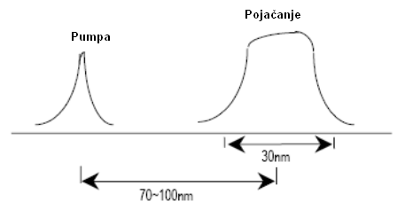
Principi rada Raman-ovog pojačala
Nit od Quartz-a ima jako širok raspon spektra pojačanja Stimuliranog Raman-ovog raspršenja(SRS) i pojavit će se široki vrh pojačanja kada svjetlo iz pumpe smanji frekvenciju prema dolje na otprilike 13THz. Ako su slabi svjetlosni signal i jaki signal iz pumpe simultano propušteni kroz istu nit te je slabi svjetlosni signal postavljen u raspon Raman-ovog pojačanja signala iz pumpe slabi signal će biti pojačan. Incidentni foton nestaje, foton dolje pomaknute frekvencije nastaje( 13 THz), i ostala energija će iti apsorbirana u mediju u obliku vibracije molekule postižući unutaranjeg-jiggling skok stanja.
Pojačanje Raman-ovog
pojačala je prekidačko
pojačanje ,to je razlika
između izlazne snage kada
je pojačalo uključeno i
kada je isključeno

Slide 47
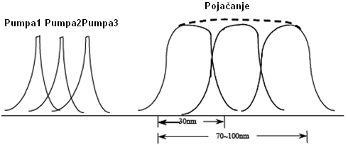
Karakteristike Raman-ovog pojačala
Pojačanje valne duljine ovisi on valnoj duljini svjetla iz pumpe, pa stog dok je valna duljina svjetla iz pumpe prikladna teoretski se može ostvariti povećanje bilo koje valne duljine. Iz tog razloga Raman-ovo pojačalo može pojačavati raspone valnih duljina koje EDFA ne može.
Ako koristimo izvor s više pumpi, moguće je ostvariti raspon pojačanja mnogo širi nego kod EDFA (ograničen samo mehanizmom energetskih skokova dok je Raspon pojačanja kod EDFA samo 8nm). Iz toga proizlazi da za razvoj cijelog područja male potrošnje niti su valne duljine 1270nm-1670nm od važnosti koja se ne može zanemariti.

Slide 48
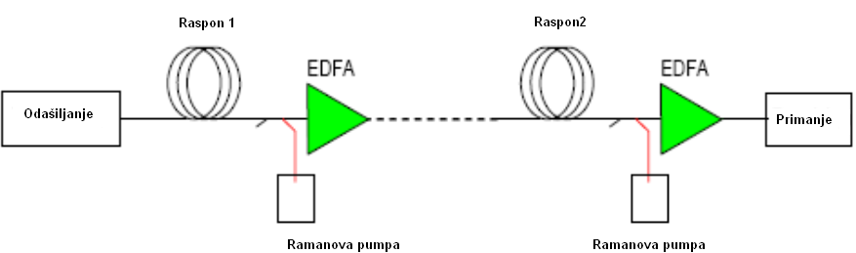
Karakteristike Raman-ovog pojačala
Svjetlost iz pumpe određene valne duljine (npr. 1440 nm) kreirat će široki spektar pojačanja kada joj se frekvencija smanji za nekih 13THz( u rasponu od 1550 nm,valna duljina nekih 100nm).

Slide 49
Karakteristike Raman-ovog pojačala
Njegov medij za pojačavanje je sama nit
  RFA ima funkciju linijskog pojačanja optičkog signala
  Formira raspodijeljeno pojačanje
  Ostvaruje prijenos na veliku daljinu bez potrebe obnavljanjem i udaljeno pumpanje( koristi se u optički vlaknima koja se nalaze ispod mora gdje je raspoloživost obnavljivača mala)
Pojačanje umjesto da je koncentrirano je raspodijeljeno duž niti, s malo optičke snage signala u različitim mjestima niti
  Smetnje od nelinearnih efekta, naročito od miješanja četiri vala (FWM), mogu biti smanjene
  Niska noise figure, što omogućuje da se uvelike smanji noise figure cijelog sustava kada se koristi zajedno s EDFA.

Slide 50
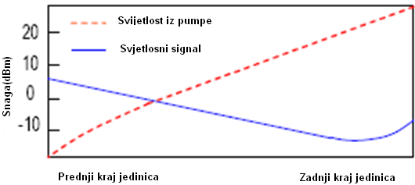
Vrste Raman-ovih pojačala
Imamo dva tipa Raman-ih pojačala:
  Diskretno Raman-ovo pojačalo
  Raspodijeljeno Raman-ovo pojačalo
Iz prvog pojačala nit koja se koristi kao medij za pojačanje je relativno kratka, uobičajeno oko 10 km te je potrebna optička pumpa velike snage(od par do nekoliko vati). Može se postiči veliko pojačanje veće i od 40 dB za korištenje kod centraliziranog pojačavanja( kao EDFA).
Pa se stoga koristiit
za raspone koje EDFA
ne može pojačati

Slide 51
Vrste Raman-ovih pojačala
Nit za kompenzaciju disperzije je najbolji izbor za kvalitetno diskretno Raman-ovo pojačalo
  Kompenzacija disperzije se može odvijati simultano s pojačavanje velikog pojačana signala i malog šuma, bez da djeluju jedan na drugog
U DWDM sustavim( veći kapacitet, više multipleksiranih valnih duljina) odaslana optička snaga je velika
  Sve jači nelinearni efekti uzrokuju preslušavanje i izobličenje
  Korištenjem pomoćnog prijenosa raspodijeljenog Raman-ovog pojačala može se smanjiti incidentna snaga signala i održat optički omjer signala i šuma(OSNR)
  Tehnologija raspodijeljenog Raman-ovog pojačala se koristi u sistemima s velikim udaljenostima (veliki kapacitet prijenosa)

Slide 52
Prednosti Raman-ovih pojačala
Pojačanje je prisutno na bilo kojoj niti, a valna duljina ovisi o valnoj duljini pumpe;
Jednostavna struktura pojačala;
Sposobnost poništavanja nelinearnih efekata;
Ravnomjerno pojačanje (~1 dB) unutar raspona pojačanja(30nm);
Raspon i ravnomjernost pojačanja mogu se i povećati s odabirom više valnih duljina u pumpi.

Slide 53
Nedostaci Raman-ovih pojačala
Slaba učinkovitost pumpe fotona – potrebna je velika učinkovitost
Jaka polarizacija-relativno pojačanje – upotrjebljen je ortigonalni mod pumpanja
Trenutno pojačanje,i koristi se mod obrnutog pumpanja
Prenosi se velika optička snaga prko optičkih uređaja i niti, poboljšano ovijanje, pouzdano isključivanje lasera i čisti konektori
Medij za pojačavanje je samo prijenosna nit pa stoga njene performanse dosta utječu na pojačanje
Slaba kvaliteta niti(blizu kraja Raman-ovog pojačala) -> velika točka potrošnje ili velike koeficijent refleksije ->performanse sustava su narušene(linije pregore), različita pojačanja s različitim vrstama niti

Slide 54
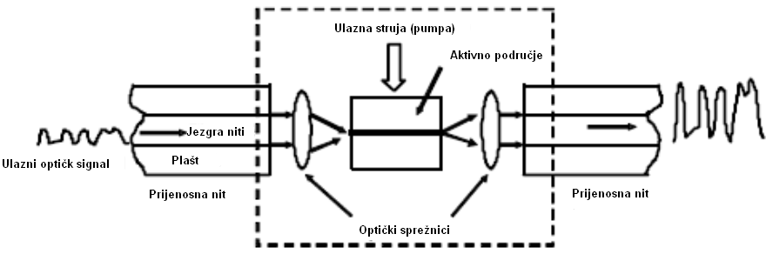
Poluvodička optička pojačala
Poluvodička optička pojačala (SOA) pojačavaju optički signal koristeći principe stimulirane emisije zračenja

Slide 55
Poluvodička optička pojačala
Ulazni optički signal koji sadrži originalne podatke ulazi putem optičkog sprežnika u aktivno područje poluvodičkog optičkog pojačala
Dijametar polja moda signala je uobičajeno 9.3μm,i debljina aktivnog područja je premala-> pitanje koje se nameće je kako spojiti svjetlosni signal pojačan u aktivnom području na nit s maksimalnom učinkovitošću
Strija se umeće kako bi pružila potrebnu vanjsku energiju za pumpe elektrona na vodiču
Fotoni signala se umeću da stimuliraju smjesu elektron i šupljina, te se pomoću toga postiže zračenje isti fotona ka u ulazno signalu.

Slide 56
Prednosti i nedostaci Poluvodička optička pojačala
Glavne prednosti
  Poluvodičko optičko pojačalo je sposobno (simultano) raditi u dva optička prozora (prozori na 1320nm i 1550 nm)
  Poluvodičko optičko pojačalo ima relativno širok raspon
  Poluvodičko optičko pojačalo se može integrirati s drugim poluvodičkim i optički uređajima kao čip koji se naziva optičko-električni integrirani krug( called optoelectron integrated circuit “OEIC”)
Glavni nedostaci
  Postoji veliko preslušavanje i šum
  Osjetljivo je na polarizaciju i temperaturu
  Efikasnost spajanja između poluvodičkog optičko pojačala i optičke niti je vrlo mala
  Relativno velika cijena

Slide 57
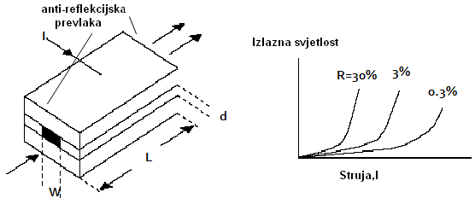
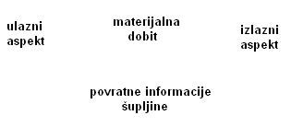
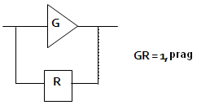
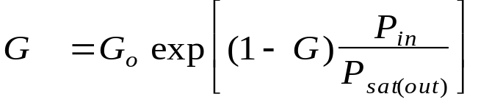
Poluvodička optička pojačala
Karakteristike
pojačanje
G
o
=
exp
(
gL
)
I
pojačanje
P_{in}

Slide 58
Primjeri pojačala
Jedinica optičkog pojačala (OAU) ima ugrađeno optičko pojačalo SSN1BA2 i predpojačalo SSN1BPA. Podržava vanjski kockasto optičko pojačalo COA.
SSN1BA2 pruža jedno-kanalno ili dva-kanalno pojačanje snage.
SSN1BPA pruža jedno-kanalno pojačanje snage i jedno-kanalno pred-pojačanje te se koristi predajnom i prijamnom kraju optičkog komunikacijskog sustava. Izlazna snaga pojačala je fiksna (+14dBm or +17dBm), dok je ulazna snaga u rasponu od -6dBm do +3dBm. Pred-pojačanje predpojačala je također fiksno(22dB), dok je ulazna snaga u rasponu od -37dBm do -10dBm.

Slide 59
Primjeri pojačala (Huawei)
Board name | Feature
SSN1BA201 | SSN1BA201, Dual Booster Amplifier Board (-6 dBm~+3 dBm, 14 dBm, LC)
SSN1BA202 | SSN1BA202, Dual Booster Amplifier Board (-6 dBm~+3 dBm, 17 dBm, LC)
SSN1BA203 | SSN1BA203, Booster Amplifier Board (-6 dBm~+3 dBm, 14 dBm, LC)
SSN1BA204 | SSN1BA204, Booster Amplifier Board (-6 dBm~+3 dBm, 17 dBm, LC)
SSN1BA205 | SSN1BA205, Dual Booster Amplifier Board (-6 dBm~+3 dBm, 14 & 17 dBm, LC)
SSN1BPA01 | SSN1BPA01, Optical Booster & Pre-amplifier Board (-36 dBm~-10 dBm, 22 dB, -6 dBm~+3 dBm, 14 dBm, LC)
SSN1BPA02 | SSN1BPA02, Optical Booster & Pre-amplifier Board (-36 dBm~-10 dBm, 22dB, -6 dBm~+3 dBm, 17 dBm, LC)
SSN1COA | OptiX OSN 3500, SSN1COA01 (-37dBm~-10dBm,22dB)
SS62COA | OptiX 2500+, SS62COA01

Slide 60
Pojačanje kaskade pojačala
50
jedno pojačalo
25
Pojačanje [dB]
0
nakon 50
-25
pojačala
-50
-75
-100
1520
1530
1540
1550
1560
1570
Valna duljina [nm]
Notes:
Na dugačkom optičkom linku na kojem se prenosi signal s valnim multipleksiranje (WDM) koristi se kaskada optičkih pojačala (EDFA). Budući da optička pojačala nemaju ravnu frekvencijsku karakteristiku valovitost se pojačava s porastom broja pojačala i tako sužava upotrebljivu širinu pojasa.

Slide 61
OPTIČKE KOMPONENTE
OPTICAL COMPONENTS
PREDAJNICI I PRIJEMNICI

Slide 62
Predajnici (Transmitters)
Laseri
Laser se koriste kao predajnici i izvori u pumpama kod EDFA i Raman-ovih pojačala
Najčešće se koriste poluvodički laseri koji su osnovi poluvodička optička pojačala s pozitivnom povratnom vezom ( vrlo djelotvorni i učinkoviti)
Laser s Erbijem su EDFA s pozitivnom vezom ali trebaju izvor pumpanja(poluvodički laser)
Moraju proizvesti veliku izlaznu snagu(0 - 10dBm)
Moraju imati uzak raspon spektra (zaWDM)
Moraju biti stabilni prilikom odašiljanja valnih duljina (lifetime drifting needs to be small)
Moraju biti jednostavni za moduliranje

Slide 63
Predajnici (Transmitters)
Ugodivi laseri (Tunable Lasers)
Jako poželjne komponente:
  Bez njih bi bilo za 100 kanalni WDM potrebno imati 100 različitih običnih lasera(veliki inventar)
  Ključni se elementi optičkih mreža koje se mogu rekonfigurirati (manje lasera nego valnih duljina; vrijeme prebacivanja između valnih duljina: ~ms)
  Također su ključni za efikasnost optičkih mreža bazirani na usmjeravanju paketa (vrijeme prebacivanja: ~ns)
  Još u razvijanju ali vrlo brzo će biti dostupni

Slide 64
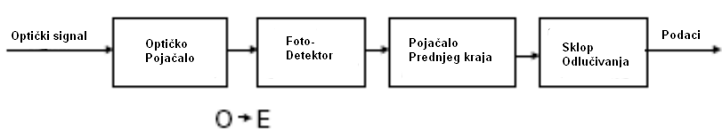
Prijemnici
Receivers
Za O-E konverziju
Prijamnici koji se mogu ugađati s dostupni

Slide 65
OPTIČKE KOMPONENTE
OPTICAL COMPONENTS
VALNI PRETVARAČI

Slide 66
Valni pretvornici
Pretvara podatke s optičkog signal iz ulazne valne duljine u neku drugu izlaznu valnu duljinu
Mogu se koristiti:
  Između legacy and WDM sustava (transponder)
  Unutar mreže da se popravi iskoristivost valnih duljina
  Između granica u mrežama koje pripadaju drugim nosiocima
Mogu biti klasificirani:
  Fiksni-ulaz/ Promjenjiv-ulaz, Fiksni-izlaz/ Promjenjiv-izlaz
Mogu biti:
  Optoelektrični (2R/3R OEO ckonverzija, uobičajeno VIFO)
  Optička rešetka(VIFO ili VIVO)
  Interferometar (Optički 2R)
  Miješanje valova(stvarno transparentno, λ moraju biti blizu)

Slide 67
Valni pretvarač
λ₁
Valni
pretvarač
λ₂
Aktivni sloj
Filter
λ₁
λ₂
λ₂
Poluvodičko lasersko
pojačalo (SLA)
Notes:
Valni pretvarač (WC wavelength converter) ima zadatak pretvoriti optički signal jedne valne duljine (npr. λ₁) u optički signal druge valne duljine (npr. λ₂). Od različitih izvedbi na slici je prikazan valni pretvarač s poluvodičkim optičkim pojačalom (SOA - semiconductor optical amplifier).
U optičko pojačalo ulazi signal valne duljine λ₁ i kontinuirani val valne duljine λ₂ (CW - continuous wave) na koju želimo pretvoriti ulazni signal. Pojačalo je podešeno tako da ulazi u zasićenje ako se podudare “jedinica” signala i kontinuirani val. U zasićenju je pojačanje pojačala bitno manje nego u vremenskim intervalima kada nema zasićenja, za vrijeme “nule” signala. Na izlazu pojačala dobije se pojačani signal valne duljine λ_{2,} ali u invertiranom obliku u odnosu na ulaz. Filterom se izdvoji signal s λ₂ dok se λ₁ priguši.
Valni pretvarač ima dodatno svojstvo oblikovanja optičkog signala (Re-shaping).

Slide 68
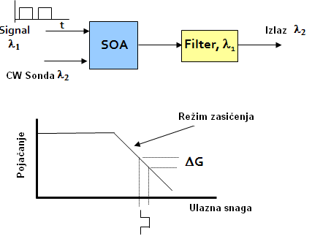
Valni pretvarač s među-dobitnom modulacijom(XGM)
Signal
t
Gustoća
nosioca
Pojačanje
Izlaz
t
Omjer izlazno izumiranja je mali,”jedan” ulaz ne proizvodi nula pojačanja
Izlaz je invertiran
Promjene u gustoći nosioca uzrokuju promjene faze i izobličenja pulsa
Potrebna je velika snaga ulaznog signala da bi se osigurala dovoljno velika promjena pojačanja, a to zahtjeva veliku osjetljivost izlaznog filtra.

Slide 69
Mach-Zehnder Interferometer
+ Integriran
+ Stabilan,brzi rad
+ Neovisan o polarizaciji
+ Bit-rate fleksibilan
+ Višestruko koristan Þ potencijalno mala cijena
- Interferometar Þ problem kritičnih poteškoća
Sig In
SOA
CW
Sig Out
SOA
Notes:
One promising implementation is based on the Mach-Zehnder (MZ) structures, which like the SLALOM/TOAD are using SOAs to generate a phase change in one or both arms. A compact realisation and a very broad range of functionalities gives a very versatile, and thereby a very cost effective, device. Due to the similarity in principle between the UNI and the SLALOM/TOAD the UNI is as well restricted to the RZ format, whereas the MZ have no such restriction and accepts NRZ correspondingly. The MZ structures have been extensively used for wavelength conversion showing, e. g. wavelength conversion at 10 and 20 Gbit/s over 30 nm [32] and, in addition, have regenerative capabilities [33-35]. Nevertheless, owing to the carrier recovery time the operation bit rate of the MZ is limited and will probably not exceed 40 Gbit/s. However, by using the structures in a push-pull configuration applying phase changes in both interferometer arms, the performance can be significantly enhanced [36]. This, though, restricts the format to RZ. In this configuration, they have been applied to a number of different signal processing applications such as demultiplexing [37], regeneration [38], add-and-drop multiplexing [39], regenerative add-and-drop multiplexing [40,41], and format and wavelength conversion [42]. As an example, add-and-drop multiplexing at 80 Gbit/s in a Mach-Zehnder structure is shown in Fig. 3, with a very efficient clearing of the time slot to add into.

Slide 70
3R regeneracija
optički prospojnik
prospojnik
prostorni
komutator
valna
konverzija
λ₁
3R
λ_{N}
drop
add
prospojnik
akumulacija šuma i preslušavanja
Notes:
Optičke mreže s kaskadom prospojnika zahtijevaju potpunu (3R) regeneraciju.
3R regeneracija u optičkoj domeni ?
re-amplification DA optičko pojačanje - EDFA, SOA
re-shaping DA optičko - valni konvertor
re-timing NE u komercijalnoj primjeni >>
analogna transmisija – ograničena udaljenost
Negativni efekti >>>>>>>>>>> kompenziraju se pomoću
gubici pojačanja - (uz dodatak šuma)
disperzija (kromatska, polarizacijska) kompenzacije disperzije (DC)
nelinearnost (P>>) 3R regeneracije
šum fitriranja, 3R regeneracije
preslušavanje kaskadiranja
polarizacija raspršenja

Slide 71
PRORAČUN OPTIČKOG LINKA

Slide 72
Proračun optičkog linka
Snaga [dB]
Nelinearna optika
Linearna optika
P_{in}
OA
margina
P_{out}
Tx
Rx
Udaljenost [km]
Prag osjetljivosti prijemnika
Notes:
Proračun optičkog linka treba uzeti u obzir nekoliko faktora: snagu predajnika, prigušenje optičke niti a (nagib krivulje) i osjetljivost prijemnika.
Duljina (domet) optičkog linka može se povećati na nekoliko načina;
Podizanjem snage na predajniku. Međutim, snaga se može podići samo do granice linearnosti. Ako snaga optičkog signala prijeđe prag linearnog prijenosa počinju negativno djelovati nelinearni efekti kao nelinearna izobličenja rasipajući korisnu optičku snagu na nekorisne nove komponente spektra. Najznačajniji nelinearni efekti su samofazna modulacija (SPM) (self-phase modulation), miješanje četiri vala (FWM) (four wave mixing), Kerrov efekt, stimulirano Ramanovo raspršenje (SRS) (stimulated Raman scattering) i stimulirano Brillouinovo raspršenje (SBS) (stimulated Brillouin scattering).
Izborom niti odnosno optičkog prozora s manjim gušenjem.
Podizanjem praga osjetljivosti prijemnika izborom odgovarajućih detektora (PIN, APD). Prag osjetljivosti definiran je optičkom snagom za koju je učestalost pogreške (BER) jednaka 10⁻⁹.
Primjenom optičkih pojačala (OA)
Kod proračuna snage treba uzeti u obzir rezervu snage (margina) zbog fluktuacije vrijednosti parametara prijenosa.

Slide 73
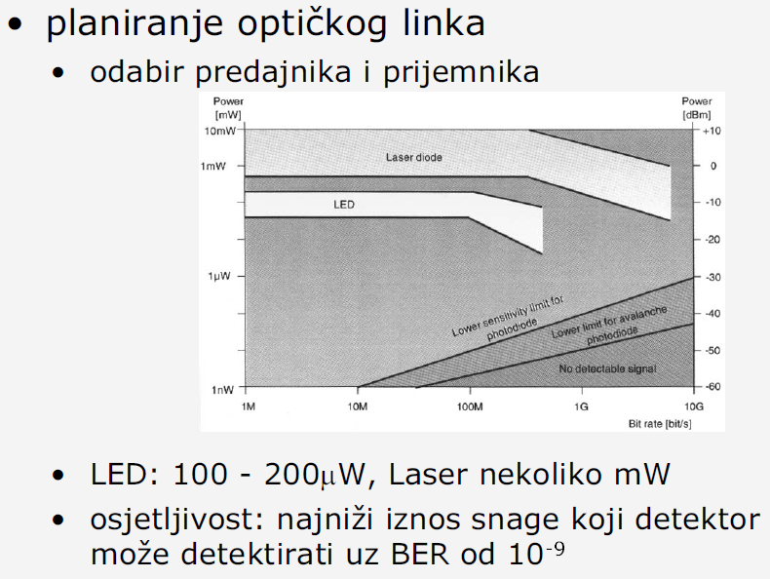
Proračun optičkog linka

Slide 74
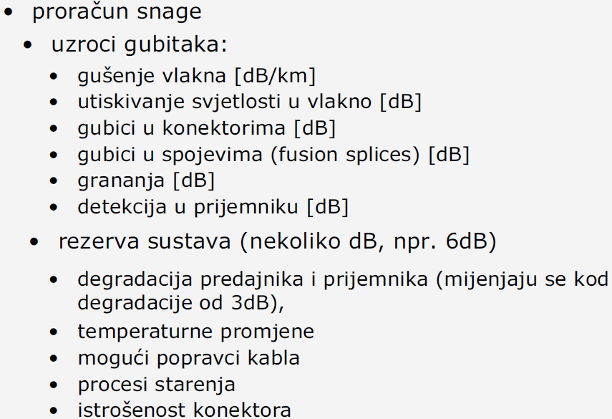
Proračun optičkog linka

Slide 75
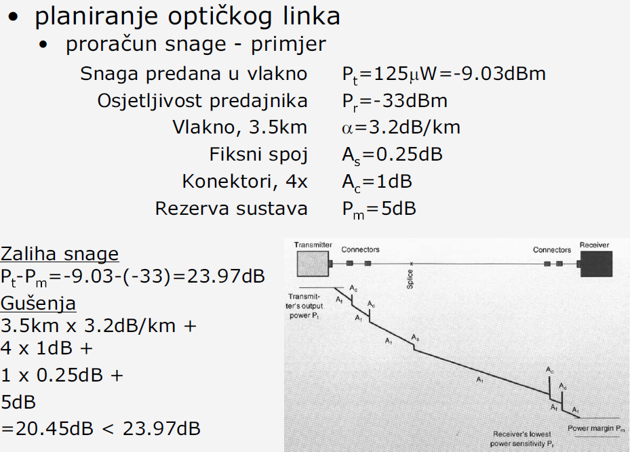
Proračun optičkog linka

Slide 76
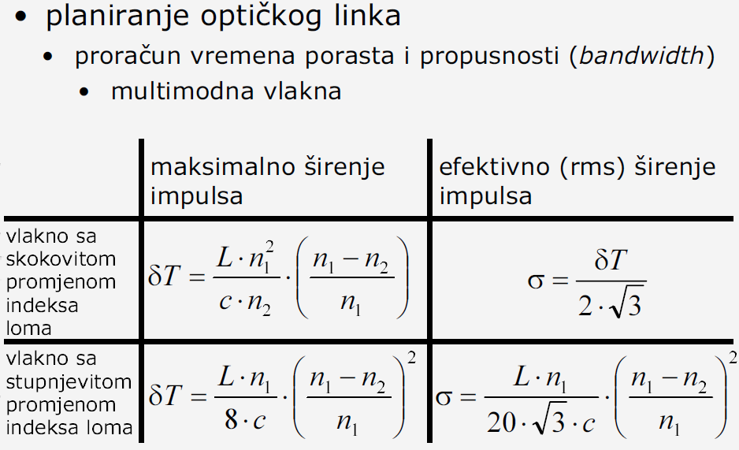
Proračun optičkog linka

Slide 77
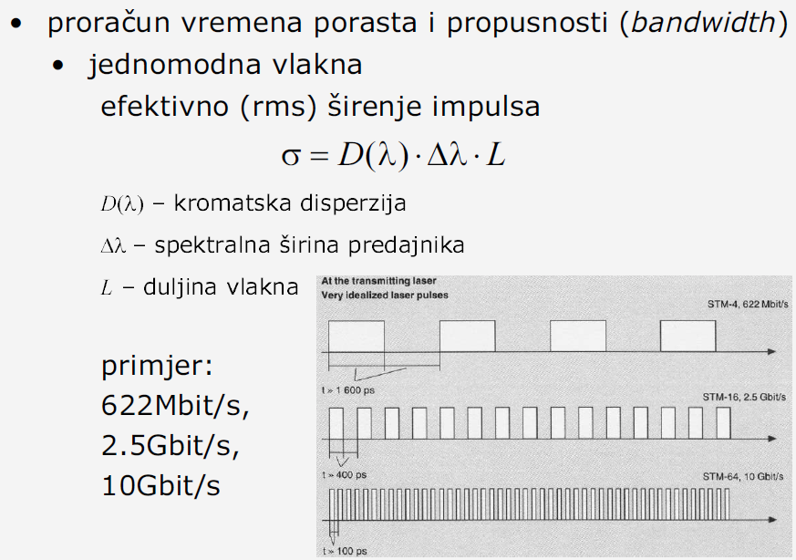
Proračun optičkog linka

Slide 78
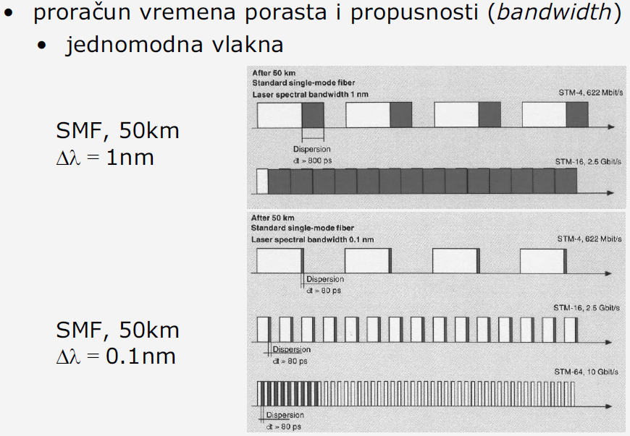
Proračun optičkog linka

Slide 79
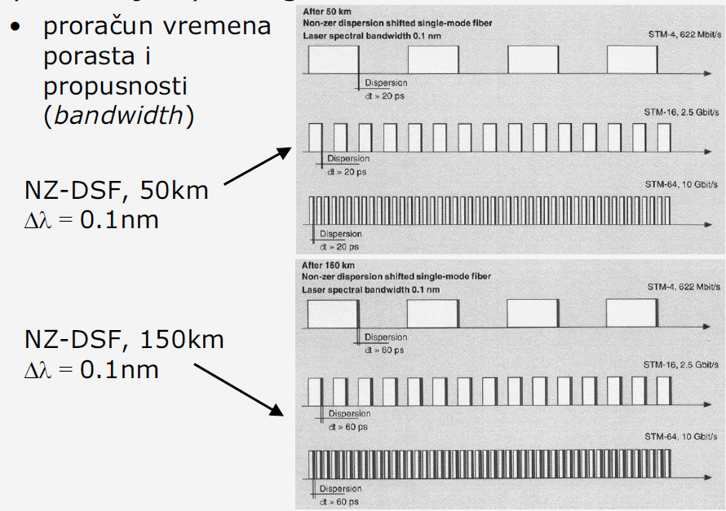
Proračun optičkog linka

Slide 80
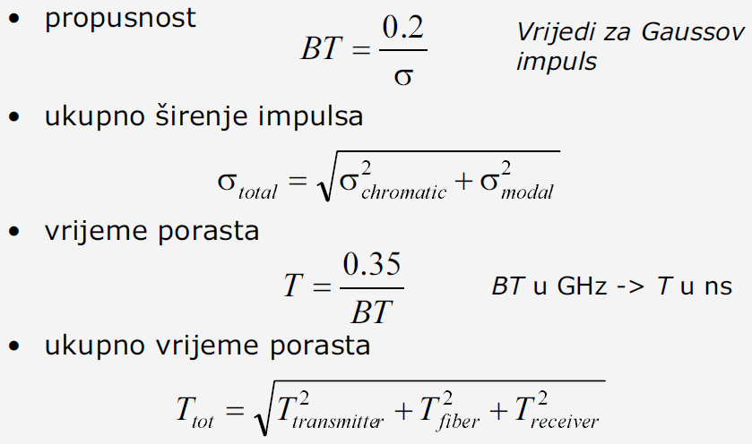
Proračun optičkog linka

